Slide 1


Slide 2
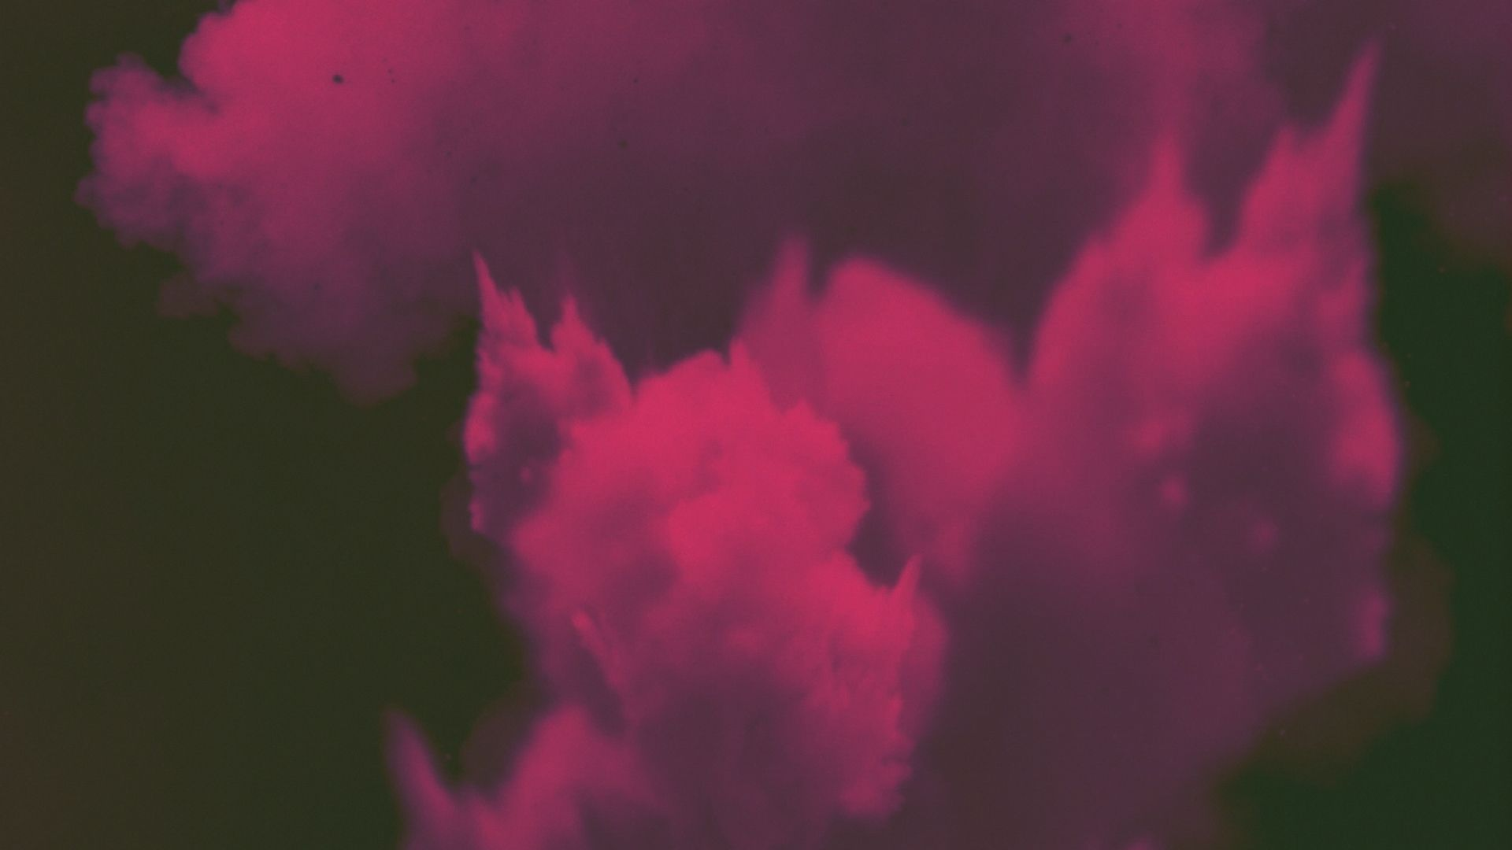
خداوندم مثل آهو ، تشنه هستم برای تو
اشتیاقم حضور توست
سیراب شوم با روح تو
(۲x)

Slide 3
ای جان من در من مباش پریشان
ای جان من بر خدایت امید دار
(۲x)

Slide 4
چون او زنده است
امین و هم عادل است
همراه و همپای توست تا به آخر
(۲x)

